Slide 1

РН 12.Приготування солодких страв і напоїв
Тема: «Приготування солодких страв »

Slide 2
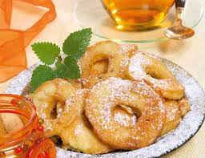
Приготування гарячих солодких страв
Яблука в тісті
Пудінг з груш
Десерт з гарбуза
Шарлотка з яблуками
Яблука фаршировані сиром
Приготування холодних солодких страв
Яблука або груші зі сметаною та горіхом
Компот з сухофруктів (узвар)
Кисіль з ягід
Желе з плодів або ягід свіжих
Паннакота
Самбук яблучний

Slide 3
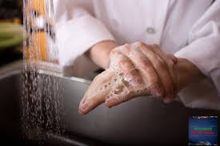
Правила особистої гігієни кухаря:
  залишити верхній одяг, взуття, головний убір, особисті речі у гардеробі;
  зняти ювелірні прикраси, годинники;
  нігті повинні бути коротко підстрижені;
  перед початком роботи вимити руки з милом і продезинфікувати їх;
  одягти чистий санітарний одяг, підібрати волосся під ковпак або косинку;
  після відвідування туалету, мити руки з милом та дезинфікувати.

Slide 4
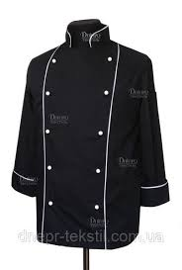
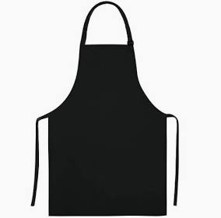
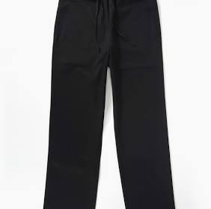
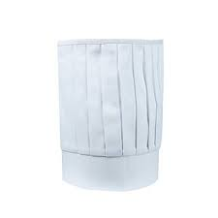
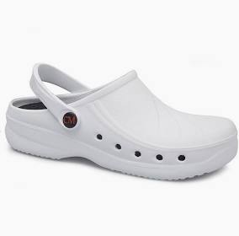
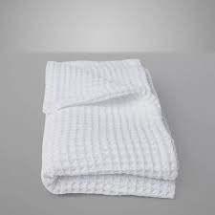
Змінне взуття (каблук не вище 3 см.)

Slide 5
Перед початком роботи необхідно:
  застебнути спецодяг на всі ґудзики не допускаючи звисаючих кінців одягу, не заколювати одяг шпильками, голками, не тримати в кишенях одягу гострі предмети;
  підготувати робоче місце для безпечної роботи;
  перевірити стійкість виробничого столу;
  надійно встановити переносне обладнання (електроміксер) та інвентар на робочому столі;
  зручно і стійко розмістити потрібну сировину, для приготування страви;
  перевірити відсутність оголених кінців електропроводки, наявність і надійність заземлюючих з'єднань, відсутність сторонніх предметів усередині і навколо обладнання;
  перевірити стан підлог (відсутність вибоїн, нерівностей, слизькості);
  провести необхідну збірку обладнання, правильно встановити і надійно закріпити змінні деталі та механізми;
  перевірити роботу механічного устаткування на холостому ходу.
Під час роботи не дозволяється!!!!!!!!!
працювати на обладнанні, яке має ушкоджені пакетні перемикачі;
  мити та чистити обладнання, яке включене в електромережу.

Slide 6
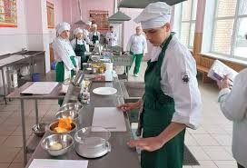
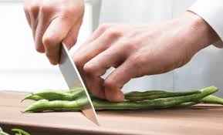
Для того, щоб приступити до роботи необхідно організувати робоче місце, підібрати інвентар, обладнання, відважити та підготувати сировину.
Як необхідно правильно організувати робоче місце
Розробну дошку розмістити перед собою на відстані 10 см від краю столу. Інструмент, інвентар, посуд розмістити праворуч. Ніж покласти лезом до розробної дошки.
При роботі з ножем треба бути обережним, правильно тримати руку та
ніж при обробці продукту (ніж зберігати в спеціальному чохлі).

Slide 7
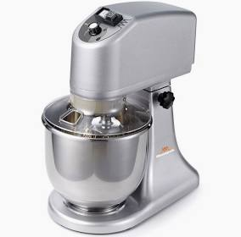
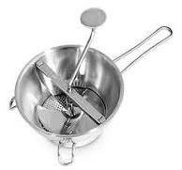
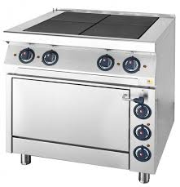
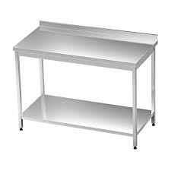
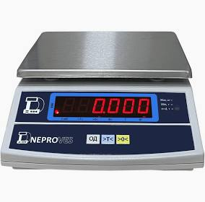
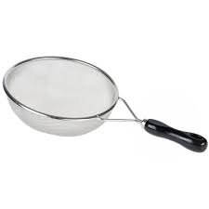
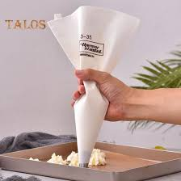
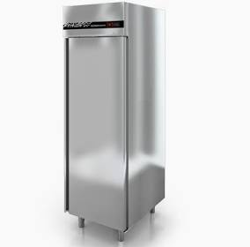
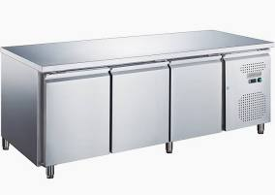
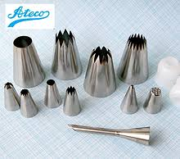
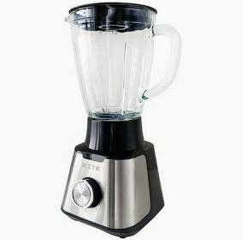
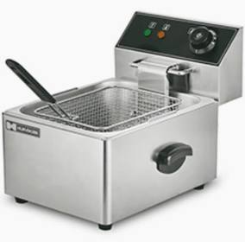
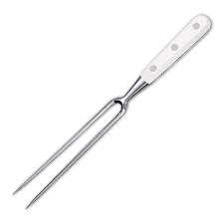
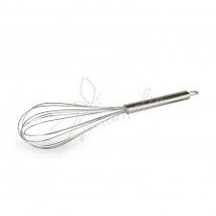
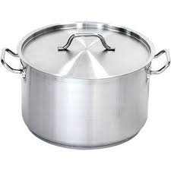
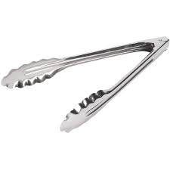
Обладнання
Міксер
Плита електрична виробнича
ваги кухонні
Стіл виробничий
Сито
Кондитерський мішок
Холодильна шафа
Холодильний стіл
Блендер
Фритюр
Кухарськи
щипці
Кастрюля
Кухарська вилка
Вінчик

Slide 8
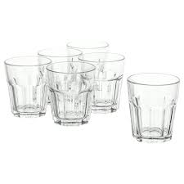
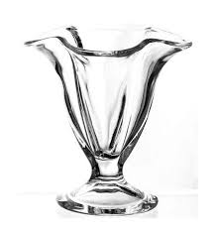
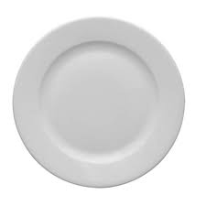
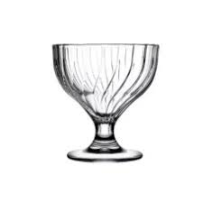
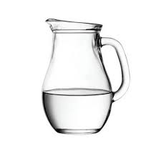
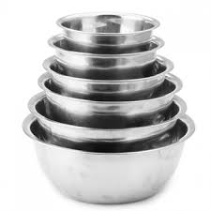
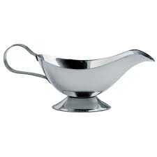
ПОСУД

Slide 9
ІНСТРУКЦІЙНО-ТЕХНОЛОГІЧНА КАРТКА
«Яблука в тісті»
Рецептура №955 (Збірник технологічних карт на страви і кулінарні вироби 2007 р., Ростовський, стр. 208)
№ з/ п | Найменування продуктів | Брутто | Нетто | Обладнання, інвентар, посуд | Послідовність операцій | Технологія приготування страви
1 | Яблука | 100 | 70 | Обладнання: електрична плита, фритюрниця. Інвентар : ножі, миски різного розміру, каструлі, кухарські ложки, кухарська вилка. Посуд: десертна тарілка. | 1.МКО сировини. 2. Приготування тіста (кляр). 3. Теплова обробка (фритюр). 4.Оформлення страви. 5. Відпуск. | Яблука промивають, очищають видаляють серцевину й насіння нарізають кружечками. Для приготування тіста жовтки яєць з’єднують із цукром, сіллю, сметаною й борошном. Потім при розмішуванні додають молоко й збиті білки. Кружечки яблук наколюють на кухарську вилку, занурюють у тісто й швидко переносять у фритюр. При подачі яблука укладають на тарілку й посипають цукровою пудрою. Солодкий соус подають окремо. При відпустці смажені яблука укладають на тарілку або блюдо, покриті паперовою серветкою, і зверху посипають рафінадною пудрою. У соуснику подають солодкий абрикосовий соус. Температура подачі не нижче 70-75
2 | Борошно пшеничне | 20 | 20
3 | Яйця | 1/2шт | 20
4 | Молоко | 20 | 20
5 | Сметана | 5 | 5
6 | Цукор | 3 | 3
7 | Сіль | 0,2 | 0,2
8 | Кулінарний жир | 10 | 10
9 | Рафінадна пудра | 10 | 10
 | ВМХІД |  | 140

Slide 10
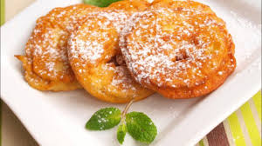
Картка контролю
Що перевірити | Малюнок | Вимоги до якості
Зовнішній вигляд |  | Яблука покриті рум’яною підсмаженою скоринкою, кольор тіста на розрізі- жовтий, яблук- білий
Смак і запах |  | Солодкуватий, не повинно бути запаху перегрітого фритюру
Консистенція |  | Тісто на розрізі пишне, з порожнечами, а яблука м’які

Slide 11
Пудинг з груш з горіхами.
Рецептура №841(Збірник технологічних карт на страви і кулінарні вироби 2007 р., Ростовський)
№ з/ п | Найменування продуктів | Брутто | Нетто | Обладнання, інвентар, посуд | Послідовність операцій | Технологія приготування страви
1 | Груші | 21 | 15 | Обладнання: електрична плита, міксер, блендер. Інвентар : ножі, миски різного розміру, каструлі, кухарські ложки. Посуд: керамічна форма для пудингу | 1.МКО сировини. Варка крупи. Збивання білка. 4. З'єднання інградієнтів. 5. Теплова обробка суміші. Оформлення страви. Відпуск. | Горіхи обсмажте, подрібніть і проваріть у молоці. Потім, помішуючи, всипте манну крупу, посоліть і доведіть до кипіння. Яєчні жовтки розітріть із цукром. Груші наріжте скибочками, з'єднайте із горіховою масою і яєчними жовтками, перемішайте. Яєчні білки збийте до стійкої піни і введіть у масу. Викладіть суміш у змащену олією форму і варіть на пару 20-30 хвилин. При подачі викладіть пудинг із форми, оформіть скибочками груш і полийте журавлинним соусом. Температура подачі: 70-75С. Приготування соусу:ж уравлину перебирають, промивають і віджимають сік. Мезгу заливають гарячою водою і кип'ятять 5-8 хвилин, потім проціджують. У відвар додають цукор та знову доводять до кипіння. Одночасно розводять крохмаль холодною кип'яченою водою або охолодженим ягідним відваром. У гарячий сироп ягідний відразу вливають проціджений крохмаль і, помішуючи, швидко доводять до кипіння. Після цього вливають віджатий сік.
2 | Молоко | 75 | 75
3 | Яйця | 1/2шт | 20
4 | Цукор | 11,5 | 11
5 | Горіхи грецькі | 20 | 20
6 | Манна крупа | 6 | 6
7 | Масло вершкове | 5 | 5
8 | Сіль | 0,3 | 0,3
9 | Соус журавлиний | - | 20
10 | Журавлина | 3 | 3
11 | Цукор | 3 | 3
12 | Крохмаль картопляний | 0,6 | 0,6
13 | Вода | 17 | 17
 | Вихід |  | 150

Slide 12
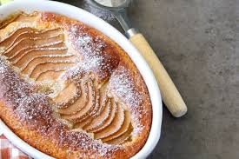
Картка контролю
Що перевірити | Малюнок | Вимоги до якості
Зовнішній вигляд |  | на поверхні рум'яна скоринка
Смак і запах |  | солодкий, з ароматом ваніліну
Консистенція |  | консистенція пишна, ніжна, колір білий

Slide 13
ІНСТРУКЦІЙНО-ТЕХНОЛОГІЧНА КАРТКА
Десерт з гарбуза
Доцяк В.С. «Українська кухня»
№ з/п | Найменування продуктів | Вага, г (1 порція) |  | Обладнання, інвентар, посуд | Послідовність операцій | Технологія приготування страви
 |  | Брутто | Нетто
1 | Гарбуз | 200 | 140 | Обладнання електрична плита, жарова шафа, ваги, виробничий стіл. Інвентар : ножі, миски різного розміру, каструлі, ложки, форма для випікання. Посуд: мілка столова тарілка | 1.МКО сировини. 2. Нарізання гарбуза. 3.Припускання гарбуза. 4.Протирання. 5. З’єднання інгрідієнтів. 6. Запікання. 7.Порціонування. 8.Відпуск | Підготовлений гарбуз нарізують великими кубиками, припус­кають з молоком до готовності і протирають. До гарбузового пюре додають цукор, жовтки, підсмажені товчені волоські горіхи, частину вершкового масла і сухарів, корицю, перемішують, вводять збиті білки й обережно перемішують. Одержану масу викладають на лист, змащений маслом і посипаний сухарями, запікають. Перед подаванням страву порціонують, посипають цукровою пудрою.
2 | Молоко | 26 | 26
3 | Яйця | 1/3 | 29
4 | Цукор | 20 | 20
5 | Горіхи волоські | 17,8 | 8
6 | Масло вершкове | 13 | 13
7 | Сухарі пшеничні мелені | 26 | 26
8 | Кориця | 0,4 | 0,4
9 | Цукрова пудра | 6 | 6
 | ВИХІД |  | 200

Slide 14
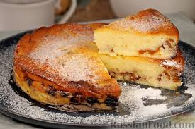
Картка контролю
Що перевірити | Малюнок | Вимоги до якості
Зовнішній вигляд |  | на поверхні рум'яна скоринка
Смак і запах |  | солодкий, з ароматом горіхів
Консистенція |  | пишна, ніжна.

Slide 15
ІНСТРУКЦІЙНО-ТЕХНОЛОГІЧНА КАРТКА
Шарлотка з яблуками.
Рецептура №992 (Збірник рецептур на страви і кулінарні вироби)
№ з/п | Найменування продуктів | Вага, г (1 порція) |  | Обладнання, інвентар, посуд | Послідовність операцій | Технологія приготування страви
 |  | Брутто | Нетто
1 | Яблука | 85 | 59,5 | Обладнання електрична плита, ваги, виробничий стіл, жарова шафа. Інвентар : ножі, миски різного розміру, каструлі, кухарські ложки, форма для випікання. Посуд: мілка столова тарілка | 1.МКО сировини. 2. Нарізання хліба. 3.Замочування хліба в суміші. 4.Викладання ним форми. 5. Заповнення форми. сумішю. 6.Випікання. 7.Приготування соусу. 7.Оформлення, відпуск. | Яблука промивають, очищають видаляють серцевину й насіння нарізають мілкими кубиками та пересипають цукром. З хліба зрізають кірочку. М'якиш ріжуть прямокутними скибочками товщиною 0,5 см. Обрізки з хліба нарізають мілкими кубиками та підсушують. Скибочки хліба замочують з однієї сторони в суміші молока, яєць, цукру, потім ними викладають дно та стінки змащеної жиром форми в якій буде випікатись шарлотка. Підсушені шматочки хліба перемішують з яблуками і корицею, заповнюють цією сумішшю форму, зверху покривають ломтиками хліба і запікають в жаровій шафі. Готову шарлотку з яблуками охолоджують, а потім викладають на блюдо. При відпуску поливають соусом. Приготування соусу. Свіжі абрикоси занурюють на 30-40 секунд в киплячу воду, знімають з них кірочку, видаляють кісточку, засипають цукром і витримують 2-3 год., кип'ятять 5-8 хв. Курагу перебирають, промивають, заливають холодною водою і залишають на 2-3 год. потім її варять в цій воді до готовності, протирають. додають цукор, проварюють до загустіння. Готовий соус охолоджують.
2 | Хліб пшеничний | 55,7 | 55,7
3 | Молоко | 25,5 | 25,5
4 | Яйця | 1/4 | 9
5 | Цукор | 17 | 17
6 | Кориця | 0,1 | 0,1
7 | Масло вершкове | 8,5 | 8,5
 | Маса готової шарлотки з яблуками |  | 140
 | Соус абрикосовий |  | 30
8 | Абрикоси (свіжі) | 18 | 15,4
 | або курага | 3,3 | 3,3
9 | Вода для кураги | 12 | 12
10 | Цукор | 18 | 18
 | ВИХІД |  | 140/30

Slide 16
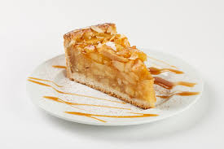
Картка контролю
Що перевірити | Малюнок | Вимоги до якості
Зовнішній вигляд |  | на поверхні рум'яна скоринка
Смак і запах |  | солодкий, з ароматом яблук, кориці
Колір |  | Від золотистого до світло-коричневого на поверхні, злегка жовтуватий на зрізі.
Консистенція |  | пишна, ніжна, рихла, кірочка хрумка

Slide 17
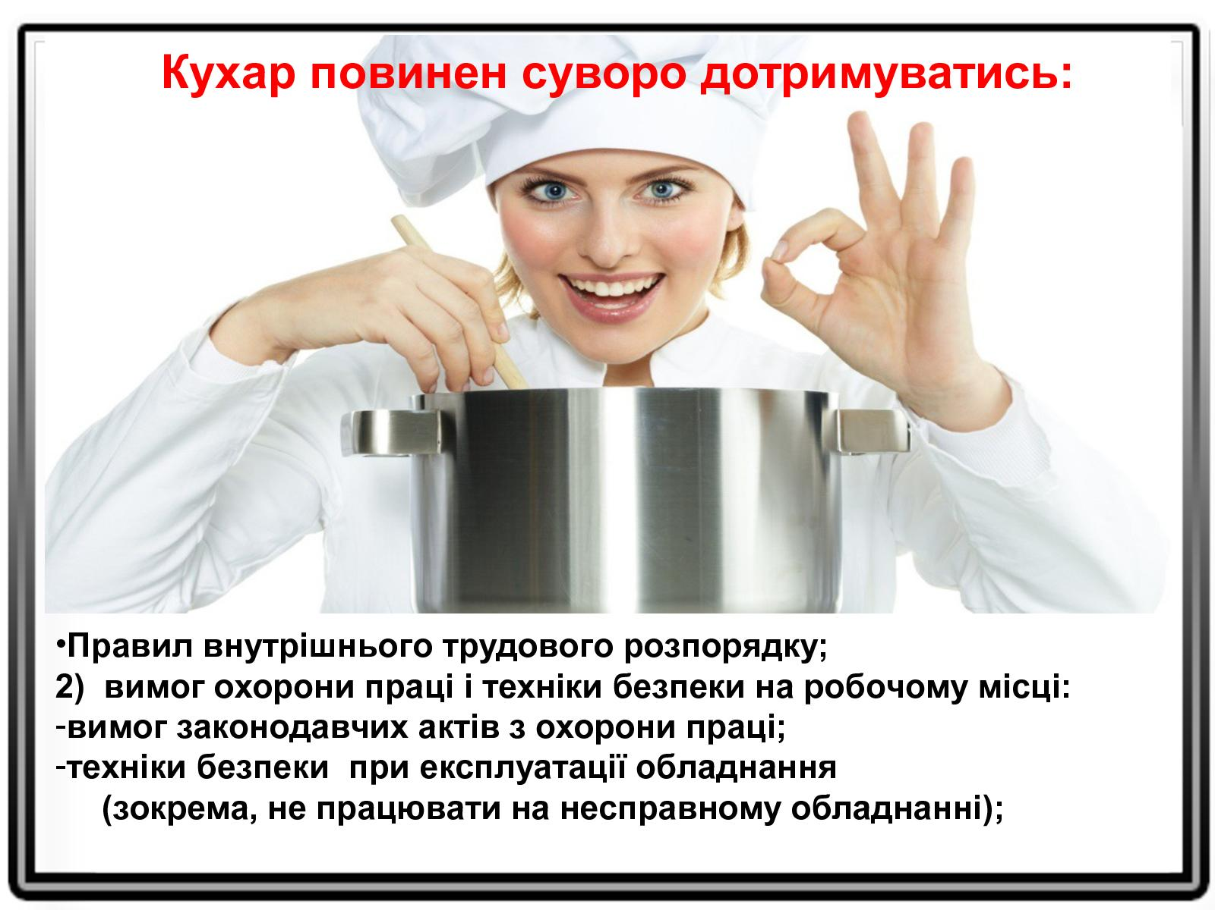
Техніка безпеки при роботі кухаря.
1. Виробничий стіл повинен мати рівну та стійку поверхню.
2. Підлога повинна бути рівною та сухою.
3. Робоче місце повинне бути чистим.
4. При роботі з ножем треба бути обережним, правильно тримати руку та
ніж при обробці продукту (ніж зберігати в спеціальному чохлі).
5. Санітарний одяг повинен бути виготовлений з бавовни, у спецвзутті має бути гумову підошву і задники.
6. Перед початком роботи помити руки, обробити дезінфікуючим засобом.
7. При виконанні операцій суворо дотримуватись правил т/б, санітарії та гігієни.
8. Дотримуватись стійки кухаря при виконанні технологічних робіт.
9. Після закінчення роботи прибрати своє робоче місце, обробити всі інструменти та інвентар

Slide 18
ІНСТРУКЦІЙНО-ТЕХНОЛОГІЧНА КАРТКА
Яблука фаршировані сиром.
В.С. Доцяк Українська кухня
№ з/п | Найменування продуктів | Вага, г (1 порція) |  | Обладнання, інвентар, посуд | Послідовність операцій | Технологія приготування страви
 |  | Брутто | Нетто
1 | Яблука свіжі | 100 | 70 | Обладнання: жарова шафа, виробничий стіл, ваги. Інвентар : ножі, миски, сито, лист для запікання. Посуд: мілка столова тарілка. | 1.МКО сировини. 2. Підготовка яблук для фарширування. 3. Приготування начинки. 4. Фарширування яблук начинкою. 5. Запікання. 6. Оформлення страви. 7. Відпуск. | Яблука обчищають, видаляють насіннєві гнізда, фарширують начинкою з сиру, викладають на змочений водою лист і запікають у жаровій шафі до готовності. Приготування начинки. Сир протирають, додають сирі яйця, цукор і перемішують. Перед подаванням страву поливають ягідним сиропом.
 | Начинка
2 | Сир | 66 | 65
3 | Яйця | 1/4 | 8
4 | Цукор | 15 | 15
 | Маса начинки | - | 85
 | Маса готового продукту |  | 120
5 | Сироп ягідний | 30 | 30
 | ВИХІД |  | 120/30

Slide 19
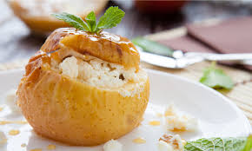
Картка контролю
Що перевірити | Малюнок | Вимоги до якості
Зовнішній вигляд |  | Фаршировані запечені яблука мають на поверхні кірочку від золотистого до світло-коричневого кольору.
Смак і запах |  | Смак кисло-солодкий з ароматом яблук та сиропу.
Консистенція |  | М'яка, соковита.
Колір |  | Від золотистого до світло- коричневого.

Slide 20
ІНСТРУКЦІЙНО-ТЕХНОЛОГІЧНА КАРТКА
Яблука або груши зі збитими сметаною або вершками з горіхами
Рецептура №920 (Збірник технологічних карток на страви та кулінарні вироби для закладів ресторанного господарства 2007 р)
№ п\п | Найменування продуктів | Витрати сировини на 1порцію(г) |  | Обладнання, інвентар, посуд | Послідовність операцій | Технологія приготування
 |  | Брутто | Нетто
1. 2. 3. 4. 5. 6. | Яблука Або груши Кислота лимонна Маса плодів варених: Сметана 36% Або вершки 35% Рафінадна пудра Мигдаль очищений | 114 111 0,1 - 60 30 20 - | 100 100 0,1 80 60 30 19 18 | Обладнання: електрична плита, ваги, виробничий стіл. Інвентар : ножи кухарської трійки; миски різного розміру; каструлі; кухарські ложки; кухарська голка; кондитерські мішки; кондитерська насадка Посуд: креманки. | 1.Підготовка сировини. 2. Теплова обробка 3. Взбивания 4.Оформлення 5.Відпуск | Яблука або груші миють, видаляють насіннєві гнізда, розрізають на половинки і варять до готовності у воді, підкисленою лимонною кислотою. Ядра мигдалю зачищають від шкірки, смажать, подрібнюють. Сметану та вершки збивають, додають при помішуванні рафінадну пудру та смажені горіхи( половина норми). Замість мигдалю можна використовувати інші горіхи. Яблука і груші кладуть у вази, оформляють збитими сметаною або вершками, зверху посипають горіхами, що залишилися.
 | ВИХІД | 180

Slide 21
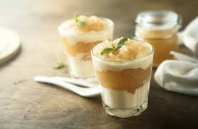
Картка контролю
Що перевірити | Малюнок | Вимоги до якості
Зовнішній вигляд |  | зварені половинки яблук або груш викладені у вази, зверху оформлені збитими вершками або сметаною, посипані горіхами
Смак і запах |  | смак солодкий, аромат вхідних компонентів
Консистенція |  | м'яка, соковита
Колір |  | залежно від сорту від світло-золотистого до сірого

Slide 22
ІНСТРУКЦІЙНО-ТЕХНОЛОГІЧНА КАРТКА
Компот із сухофруктів (узвар)
Рецептура №1.39 (Збірник рецептур національних страв і кулінарних виробів 2003 р.
№ п\п | Найменування продуктів | Витрати сировини на 1порцію(г) |  | Обладнання, інвентар, посуд | Послідовність операцій | Технологія приготування
 |  | Брутто | Нетто
1. 2. 3. 4. | Сухофрукти яблука Цукор Мед Вода | 20 15 5,1 200 | 20 15 5,1 200 | Обладнання: електрична плита, ваги, виробничий стіл Інвентар : ножи;миски різного розміру, каструлі; кухарські ложки. Посуд: графин; скляні стакани. | 1.Підготовка сировини. 2. Приготування узвару. 3. Доведення до смаку. 4. Охолодження. 5.Оформлення 6.Відпуск | Сухофрукти (яблука) перебирають, великі ріжуть, промивають 2-3 рази, заливають гарячою водою і варять, закриваючи кришкою, до готовності 20-30 хвилин. Потів узвар заправляють цукром, медом, доводять до кипіння і ставлять у холодне місце для охолодження та наливають. Подають узвар в скляних стаканах. Температура подавання 12⁰С.
 | ВИХІД | 200

Slide 23
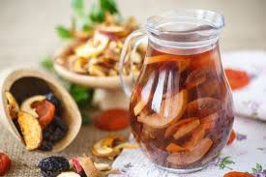
Картка контролю
Що перевірити | Малюнок | Вимоги до якості
Зовнішній вигляд |  | сухофрукти з яблук зберегли форму, зварені до готовності
Смак і запах |  | смак кисло-солодкий, аромат характерний для узвару
Консистенція |  | В відвар з добре проварених сухофруктів.

Slide 24
ІНСТРУКЦІЙНО-ТЕХНОЛОГІЧНА КАРТКА
Кисіль з ягід.
В, С Доцяк Українська кухня
№ з/п | Найменування продуктів | Вага, г (1 порція) |  | Обладнання, інвентар, посуд | Послідовність операцій | Технологія приготування страви
 |  | Брутто | Нетто
1 | Вишні | 37,6 | 32 | Обладнання: електрична плита, ваги, виробничий стіл, холодильна шафа. Інвентар : миски різного розміру, сито металеве, каструлі, ложки. Посуд: скляні стакани. | 1.МКО сировини. 2. Протирання ягід. 3. Процідження відвару. 4. Доведення до кипіння. 5.Введення крохмалю. 6. Доведення до кипіння. Варка. 7. Охолодження. 8. Відпуск. | Ягоди перебирають, видаляють пло­доніжки і миють (у вишень видаляють кісточки). Ягоди протирають, сік відтискають і проціджують. Вичавки заливають гарячою водою проварюють при слабкому кипінні 10-15 хв і про­ціджують. У відвар (частину його охолоджують і використовують для розведення крохмалю) всипають цукор, доводять до кипіння, і помішуючи, відразу вливають підготовлений крохмаль, знову доводять до кипіння і додають сік. Готовий кисіль злегка охолоджують, розливають у вазочки або склянки по 150-200 г на порцію, поверхню посипають цукром, охолоджують до температури 12-14 °С.
2 | Вода | 170 | 170
3 | Цукор | 24 | 24
4 | Крохмаль картопляний | 9 | 9
 | ВИХІД |  | 200

Slide 25
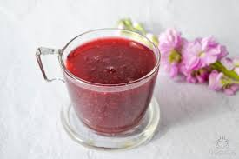
Картка контролю
Що перевірити | Малюнок | Вимоги до якості
Зовнішній вигляд |  | Кисіль однорідни­й, без грудочок крохмалю, нетягучий. Не допускається на поверхні наявність плівок, грудочок, слабко виражений смак та аромат, відокремлення води.
Смак і запах |  | солодкий, з присмаком, запахом і кольором використаних ягід
Консистенція |  | густої маси
https://learningapps.org/17950355

Slide 26
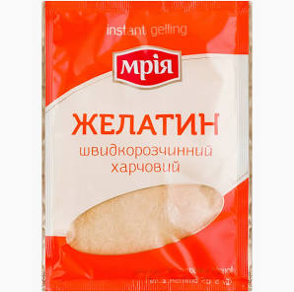
Правила роботи з желатином
Замочування желатину
Щоб досягти найкращих результатів, змішайте сухий желатиновий порошок з невеликою кількістю рідини і дайте йому набрякнути протягом декількох хвилин перед використанням. Дотримуйтесь точних пропорцій згідно рецептури.
Щоб запобігти згустків желатину, воду потрібно заливати у желатин і ніколи не засипати у воду великі кількості желатину. Завжди використовуйте холодні рідини. Ніколи не засипайте сухий желатиновий порошок безпосередньо в гарячі рідини. Рекомендують замочувати желатин перед використанням у воді для набрякання.
Застигання желатину та повторне нагрівання
Підготувавши желатин, ніколи не дозволяйте йому досягати точки кипіння. Якщо ви доведете підготовлений желатин до повного кипіння, він може втратити свої властивості і ніколи не застигне.Після застигання желатину, його можна знову розтопити знову і використовувати кілька разів. Желатин має досить низьку температуру плавлення і стає рідким, якщо залишитись у теплому середовищі. Невеликі кількості желатину можна розтопити в контейнері, поміщеному в теплу водопровідну воду. Більші обсяги можна повторно нагріти у ємкості з окропом.

Slide 27
ІНСТРУКЦІЙНО-ТЕХНОЛОГІЧНА КАРТКА
Желе з плодів і ягід свіжих
Рецептура №955 (Збірник технологічних карт на страви і кулінарні вироби 2007 р.)
№ п\п | Найменування продуктів | Витрати сировини на 1порцію(г) |  | Обладнання, інвентар, посуд | Послідовність операцій | Технологія приготування
 |  | Брутто | Нетто
1. 2. 3. 4. 5. | Малина Цукор Вода Лимонна кислота Желатин | 20,6 14 80,5 0,1 5 | 17,5 14 80,5 0,1 5 | Обладнання: електрична плита, ваги, виробничий стіл, холодильна шафа. Інвентар : ножи; миски різного розміру; каструлі; кухарські ложки Посуд: креманка. | 1.Підготовка сировини. 2. Приготування желе: - замочити желатин; - приготування ягідного сиропу; - увести підготовлений желатин; - довести до кипіння; - доведення до смаку; - розлити у креманки. 3. Охолодження. 4.Оформлення, відпуск. | Малину перебирають, промивають. Заливають гарячою водою, проварюють 5 хвилин. Желатин замочують, розмішують до повного розчинення, доводять до кипіння, проціджують. Додають цукор, перемішують. Розливають у формочки, охолоджують. Подають желе із свіжих плодів в креманках, температура подавання 10-12⁰С.
 | ВИХІД | 100

Slide 28
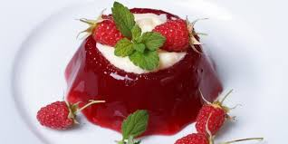
Картка контролю
Що перевірити | Малюнок | Вимоги до якості
Зовнішній вигляд |  | Форма желе має відповідати формочці, в якій його готували
Смак і запах |  | Добре виражений ,кисло-солодкий
Консистенція |  | Драглеподібна однорідна маса

Slide 29
ІНСТРУКЦІЙНО-ТЕХНОЛОГІЧНА КАРТКА
Панакота
Рецептура №905 (Збірник технологічних карт на страви і кулінарні вироби )
№ п\п | Найменування продуктів | Витрати сировини на 1порцію(г) |  | Обладнання, інвентар, посуд | Послідовність операцій | Технологія приготування
 |  | Брутто | Нетто
1. 2. 3. 4. 5. | Вершки 20% Цукор Желатин Ваніль Полуниця | 166 26,6 5 2 20 | 166 26,6 5 2 20 | Обладнання: електрична плита, ваги, виробничий стіл, холодильна шафа. Інвентар : Друшлак, миски різної ємності, каструлі. Посуд: креманки. | 1.Підготовка сировини. 2. Приготування желатинової маси. 3. Теплова обробка вершків. 4. З’єднання інгредієнтів 5. Порцінування 6. Охолодження. 7.Оформлення та відпуск | 1.Замочіть желатин. 2.На протязі 10 хвилин закип'ятіть на повільному вогні вершки, змішані з цукром. 3. Потім необхідно трохи охолодити солодку вершкову суміш 4. Розчиніть желатин на водяній бані і акуратно влийте в вершкову суміш, перемішайте 5. Розлийте десерт по формах і необхідно поставити в холодильник на 3 години 6.Прикрасьте полуницею, м'ятою. Температура відпуску 16-20℃.
 | ВИХІД | 220

Slide 30
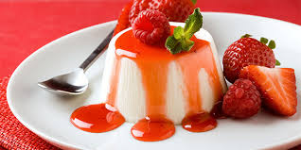
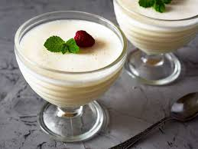
Картка контролю
Що перевірити | Малюнок | Вимоги до якості
Зовнішній вигляд |  | Пишна застигла маса однорідна, ніжна
Смак і запах |  | Солодкий з ванільним ароматом
Консистенція |  | Однорідна, ніжна

Slide 31
ІНСТРУКЦІЙНО-ТЕХНОЛОГІЧНА КАРТКА
Самбук яблучний
В.С. Доцяк Українська кухня
№ п\п | Найменування продуктів | Витрати сировини на 10 порцій(г) |  | Обладнання, інвентар, посуд | Послідовність операцій | Технологія приготування
 |  | Брутто | Нетто
1. 2. 3. 4. 5. | Яблука Цукор Желатин Яйця ( білок) Вода для желатина | 795 200 15 1шт 420 | 700 200 15 48 420 | Обладнання: Ваги, виробничий стіл, холодильна шафа, міксер, жарова шафа Інвентар: Кондитерський лист, ніж, сито металічне, емальована ємкість, вінчик металічний Посуд для відпуску: креманка або вазочка, або десертна тарілка. | 1.Підготовка сировини. 2.Запікання. 3.Охолодження, протирання. 4. Збивання маси. 5.Порціонування 6.Охолодження 7. Оформлення та відпуск | Яблука (без насіннєвого гнізда і кожури) кладуть на лист, наливають невелику кількість води і запікають у жаровій шафі 170 С 30-40 мін . Потім їх охолоджують і протирають. В утворене пюре додають цукор, яєчний білок і збивають на холоді до утворення пухкої маси. Підготовлений (попередньо замочений) желатин вливають тоненькою цівкою у збиту масу, безпосередньо і швидко помішуючи вінчиком розливають у форми і охолоджують. Подають у креманках або вазочках, десертних тарілках, поливають ягідним сиропом. Зберігають до 2 годин
 | ВИХІД | 10 порцій по 100 г

Slide 32
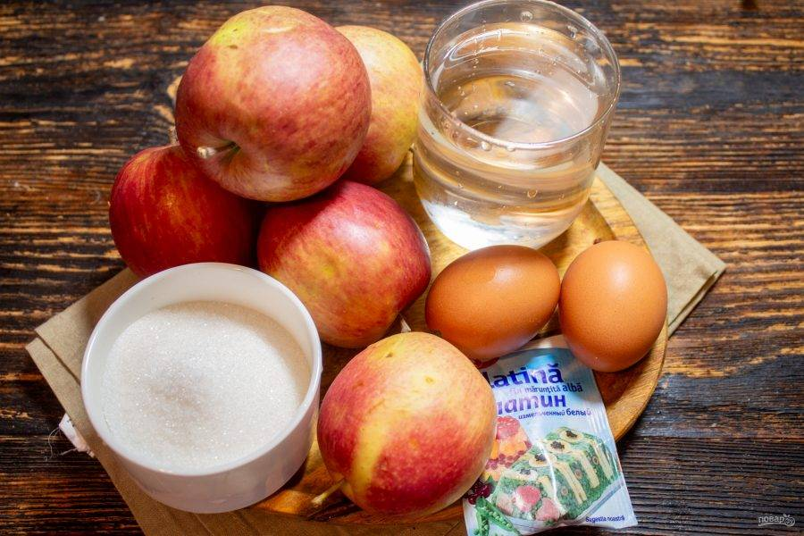
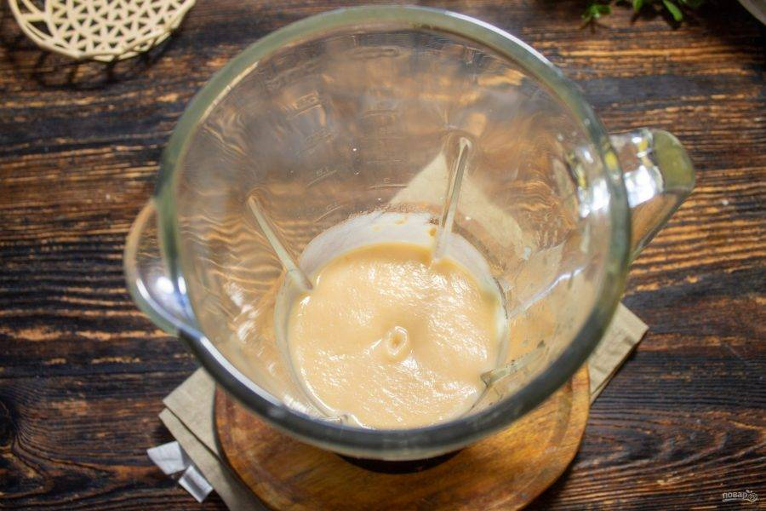
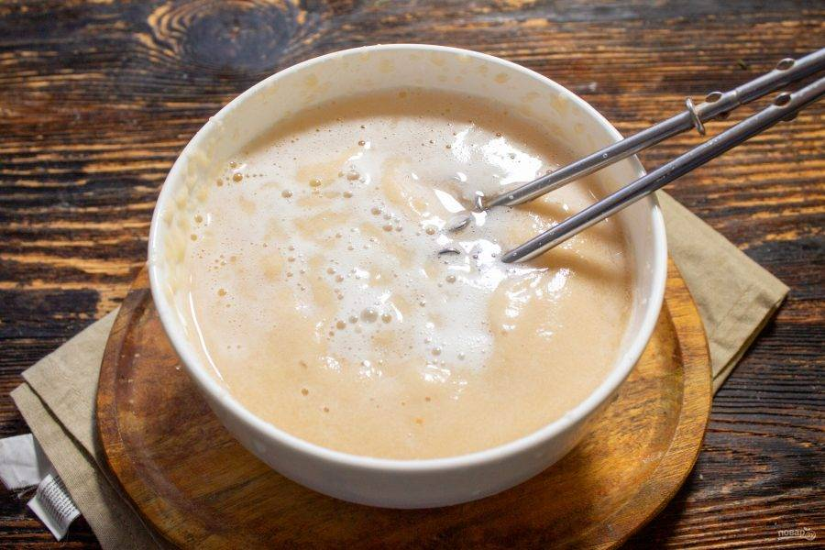
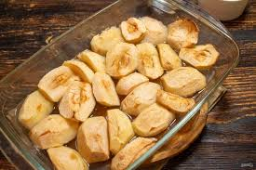





1
4
7
2
8
5
3
9
6

Slide 33

Картка контролю
Що перевірити | Малюнок | Вимоги до якості
Зовнішній вигляд |  | маса пухка, без наявності грудочок
Смак та аромат |  | солодкий з кислуватим присмаком і запахом яблучного пюре
Колір |  | колір світло-жовтуватий
Консистенція |  | однорідна, пухка, дрібнопориста маса з пружною консистенцією.

Slide 34
Після закінчення роботи необхідно:
вимкнути обладнання;
прибрати робоче місце, звільнити його від відходів виробництва, винести сміття;
почистити інвентар, помити інструменти, скласти все у відведене місце;
помити обладнання, продезинфікувати його,
зняти спецодяг, покласти його у відведене місце.

Slide 35





Перейди за посиланням , виконай завдання , надійшли майстру фото з результатом.
https://learningapps.org/view29520491
БАЖАЮ УСПІХІВ!

Slide 36
№ п/п | Помилки | Причина | Шляхи попередження
1. | Желе розм’якшилося, з нього виділилася рідина. | Порушили строк зберігання. | Готове желе слід зберігати на холоді не більше 12 год.
2. | Желе каламутне. | Каламутний відвар плодів чи ягід або неякісний желатин. | Желе слід освітляти яєчним білком (24 г на 1000 г желе). Білок змішують з однаковою кількістю перевареної холодної води, вливають у сироп і проварюють 8-10 хв. при слабкому кипінні, проціджують.
3. | При збиванні мусу знизу утворився шар желе. | Не та температура, при якій збили мус. | Оптимальна температура збивання мусу – 30 – 40 С.
4. | У страві яблука в тісті тісто не пухке. | У страві яблука в тісті тісто не пухке. Погано збили білок або заклали його у тісто задовго до смаження | . Для збивання білки треба охолодити, не використовувати старі яйця, слідкувати, щоб у білку не було краплинок жиру. Збитий білок закладати у тісто перед смаженням.
5. | При застиганні желе утворилися грудочки. | . Посуд, в який влили желе для застигання, був дуже холодний. | Посуд повинен бути кімнатної температури.
6 | Тісто кляр у страві яблука в тісті насичене жиром.. | Смажили у холодному фритюрі | Температура смаження у фритюрі повинна бути 170 С.
Типові помилки та шляхи їх попередження

